Slide 1
Лекция 8. Централизованный сбор логов: Syslog и rsyslog

Slide 2
Цель лекции
Понять, зачем предприятию нужен централизованный сбор системных журналов
Объяснять Syslog через facility, severity, формат сообщения и сетевой транспорт
Различать роли log-клиента, relay-узла и сервера-коллектора
Настраивать базовый прием и пересылку логов через rsyslog
Проверять доставку сообщений, ротацию журналов и типовые ошибки настройки

Slide 3
Учебные вопросы: 1-4
1. Проблема анализа и безопасности локальных журналов на предприятии
2. Архитектура и стандарт Syslog RFC 5424
3. Участники процесса: клиенты, релеи и сервер-коллектор
4. Архитектура и конфигурация rsyslog в Linux

Slide 4
Учебные вопросы: 5-8
5. Практика: настройка rsyslog-сервера-коллектора
6. Практика: настройка rsyslog-клиента-отправителя
7. logger и ротация логов logrotate
8. Диагностика, тестирование и типичные ошибки

Slide 5
Учебный сценарий лекции
Внутренняя учебная зона: company.test
Сервер log01.company.test с адресом 192.168.10.100 принимает журналы от Linux-серверов
Клиент web01.company.test отправляет свои системные и служебные события на log01
Журналы удаленных узлов раскладываются в /var/log/remote/%HOSTNAME%/%PROGRAMNAME%.log

Slide 6
1. Проблема анализа и безопасности локальных журналов на предприятии
Log, журнал событий, фиксирует действия системы, служб, пользователей и ошибок
На одном сервере администратор может смотреть /var/log вручную
Когда серверов становится 10-20 и больше, ручной просмотр журналов превращается в медленную и неполную проверку
Централизованный сбор логов нужен, чтобы видеть события инфраструктуры в одном месте

Slide 7
Для чего нужны системные журналы
В аудите безопасности журналы помогают понять, кто входил в систему и какие действия выполнял
При сбоях журналы показывают причину остановки службы, ошибку конфигурации или нехватку ресурса
В мониторинге журналы дополняют метрики и показывают текстовые признаки проблемы
Для расследования инцидента важна не одна строка, а последовательность событий во времени

Slide 8
Почему локальных журналов недостаточно
Локальный журнал хранится на том же сервере, который может выйти из строя
Если диск сервера поврежден или переполнен, важные записи могут быть потеряны
Администратор тратит время на подключение к каждому узлу отдельно
Сравнивать события с разных серверов трудно, если время и формат записей не согласованы

Slide 9
Локальные логи и риск после взлома
После компрометации сервера злоумышленник часто пытается удалить следы из /var/log
Если журналы уже отправлены на отдельный сервер, удалить следы становится сложнее
Сервер-коллектор должен быть защищен строже, чем обычные прикладные серверы
Централизация не отменяет защиту локального сервера, но повышает шанс сохранить доказательства

Slide 10
Схема: локальные журналы и централизованный сбор

Slide 11
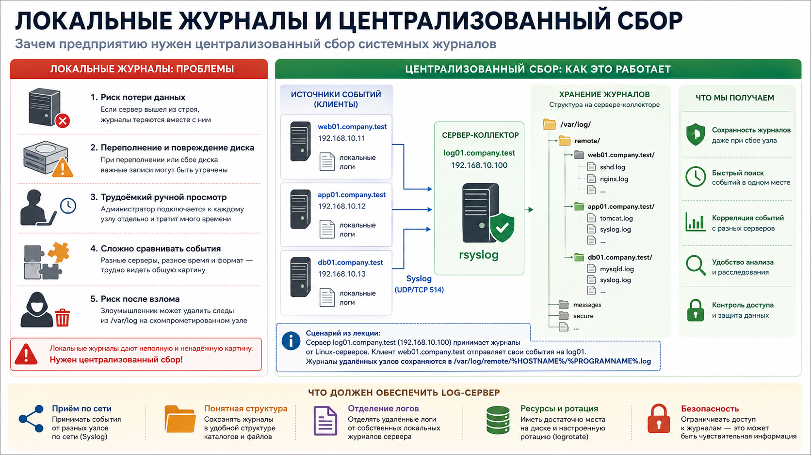
Схема: локальные журналы и централизованный сбор

Slide 12
Что должен обеспечить log-сервер
Принимать события от разных узлов по сети
Сохранять журналы в понятной структуре каталогов и файлов
Отделять удаленные логи от собственных локальных журналов
Иметь достаточно дискового пространства и настроенную ротацию
Ограничивать доступ к журналам, потому что они могут содержать чувствительные данные

Slide 13
2. Архитектура и стандарт Syslog RFC 5424
Syslog — стандартный подход к передаче и описанию системных сообщений журналирования
Syslog можно понимать как формат сообщения, протокол передачи и сетевой сервис
RFC (Request for Comments) 5424 описывает современный формат Syslog-сообщений
Syslog помогает разным устройствам и службам передавать события в едином виде

Slide 14
Из чего состоит Syslog-сообщение
Facility показывает источник или категорию события
Severity показывает важность или критичность события
Timestamp фиксирует время создания сообщения
Hostname показывает узел, который отправил сообщение
Message содержит текст события, понятный администратору или системе анализа

Slide 15
Facility: источник сообщения
Facility, источник сообщения, помогает отделять события безопасности, ядра, почты и приложений
auth и authpriv применяются для событий авторизации и безопасности
cron используется для событий планировщика заданий
daemon применяется для системных служб и демонов
local0-local7 оставлены для пользовательских приложений и учебных сценариев

Slide 16
Severity: уровень важности
Severity, уровень важности, определяет срочность реакции администратора
Emergency, Alert и Critical означают аварийные или близкие к аварийным состояния
Error и Warning показывают ошибки и предупреждения, требующие анализа
Notice и Informational описывают нормальные, но полезные события
Debug содержит отладочную информацию и может быстро создавать большой объем логов

Slide 17
Шкала severity 0-7
0 Emergency: система неработоспособна
1 Alert: требуется немедленное вмешательство
2 Critical и 3 Error: критическое состояние или ошибка службы
4 Warning и 5 Notice: предупреждение или значимое нормальное событие
6 Informational и 7 Debug: информационные и отладочные сообщения

Slide 18
Схема: facility, severity и тело Syslog-сообщения

Slide 19
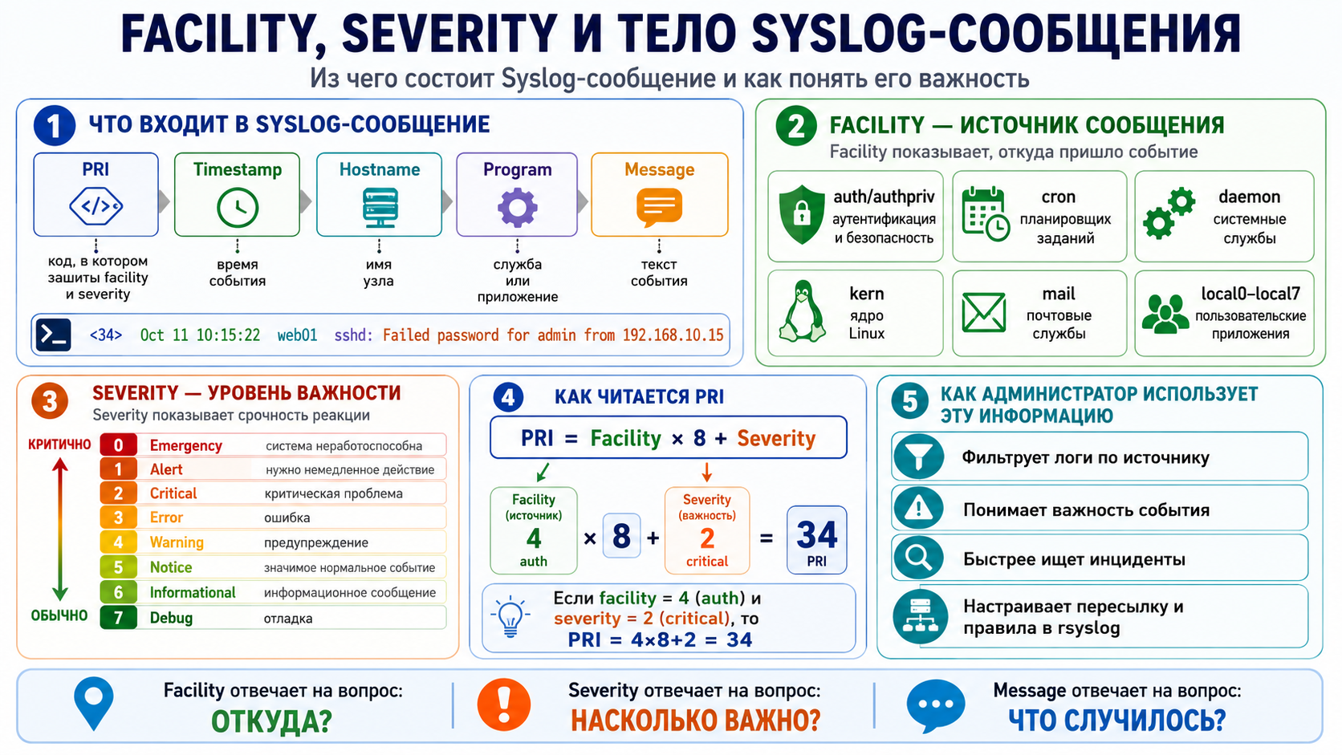
Схема: facility, severity и тело Syslog-сообщения

Slide 20
UDP 514 и TCP 514
UDP (User Datagram Protocol) 514 — быстрый транспорт Syslog без подтверждения доставки
TCP (Transmission Control Protocol) 514 использует соединение и надежнее при передаче важных событий
UDP подходит для простых сценариев и большого потока некритичных сообщений
TCP предпочтительнее, когда потеря журналов недопустима или требуется буферизация на клиенте
Firewall на log-сервере должен разрешать выбранный протокол и порт

Slide 21
3. Участники процесса: клиенты, релеи и сервер-коллектор
Log Generator, клиент или генератор логов, создает события и отправляет их наружу
Log Relay, релей, принимает события из сегмента сети и пересылает их дальше
Log Collector, сервер-коллектор, принимает и хранит журналы от многих узлов
Разделение ролей помогает строить логирование для филиалов, DMZ и разных подсетей

Slide 22
Log Generator: источник событий
Клиентом может быть Linux-сервер, маршрутизатор, firewall, веб-сервер или приложение
На Linux роль отправителя часто выполняет rsyslog
Клиент должен знать адрес log-сервера, транспорт и правило пересылки
На web01.company.test клиент будет отправлять все события на 192.168.10.100

Slide 23
Log Relay: промежуточный узел
Релей полезен, когда филиал имеет много устройств и узкий канал до центрального офиса
Он может агрегировать события локального сегмента и пересылать их на главный коллектор
Релей снижает число прямых соединений между филиалом и центральным log-сервером
Если релей настроен ошибочно, можно получить задержки или потерю части событий

Slide 24
Log Collector: сервер хранения журналов
Коллектор принимает сообщения, раскладывает их по файлам и хранит историю событий
Ему нужны диск, ротация, резервное копирование и ограничение доступа
На log01 удаленные события будут храниться отдельно от локальных журналов самого сервера
Сервер-коллектор не должен бесконтрольно пересылать принятые события обратно клиентам

Slide 25
Топология: клиент, релей и сервер-коллектор

Slide 26
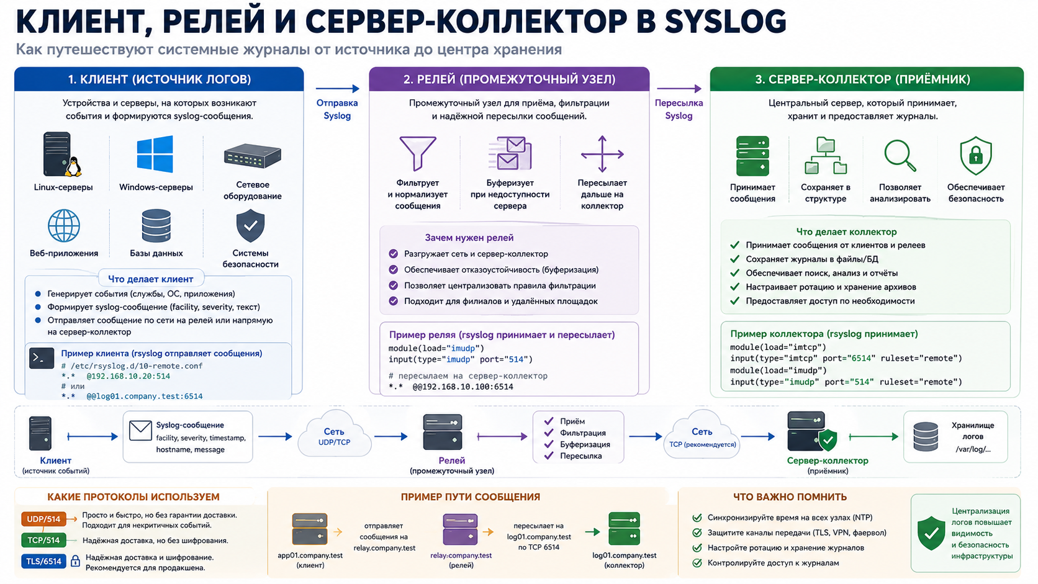
Топология: клиент, релей и сервер-коллектор

Slide 27
4. Архитектура и конфигурация rsyslog в Linux
rsyslog (Rocket-fast system for log processing) — быстрая и модульная служба обработки логов
В Debian, Ubuntu и RHEL (Red Hat Enterprise Linux) rsyslog часто доступен из стандартных репозиториев
rsyslog принимает локальные сообщения, читает входы, применяет правила и записывает или пересылает результат
По сравнению со старым syslogd rsyslog поддерживает модули, фильтры, TCP, TLS (Transport Layer Security) и очереди

Slide 28
Конфигурационные файлы rsyslog
/etc/rsyslog.conf — главный файл конфигурации службы
/etc/rsyslog.d/ — каталог для отдельных пользовательских правил
Отдельный файл в rsyslog.d удобнее сопровождать, чем править весь главный конфиг
После изменения конфигурации нужно проверить синтаксис и перезапустить или перечитать службу

Slide 29
Inputs, rules и outputs
Input, вход, получает сообщение из файла, сокета, сети или модуля
Rule, правило, фильтрует сообщение по facility, severity, хосту, программе или тексту
Output, выход, записывает сообщение в файл, отправляет по сети или передает в другое хранилище
Такая цепочка позволяет одинаково обрабатывать локальные и удаленные события

Slide 30
Модули imudp, imtcp и omfwd
imudp — input module UDP, модуль приема Syslog-сообщений по UDP
imtcp — input module TCP, модуль приема Syslog-сообщений по TCP
omfwd — output module forward, модуль пересылки сообщений на удаленный сервер
Модули включаются явно, чтобы rsyslog понимал, какие входы и выходы использовать

Slide 31
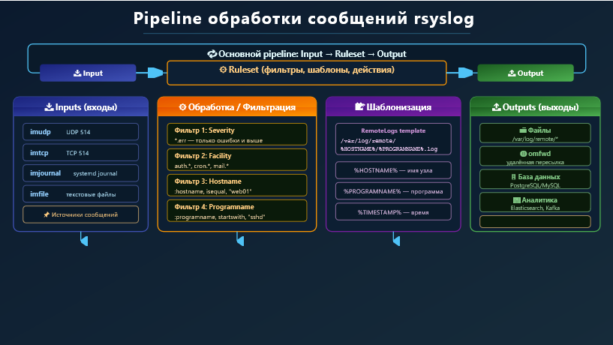
Схема: pipeline обработки сообщений rsyslog

Slide 32
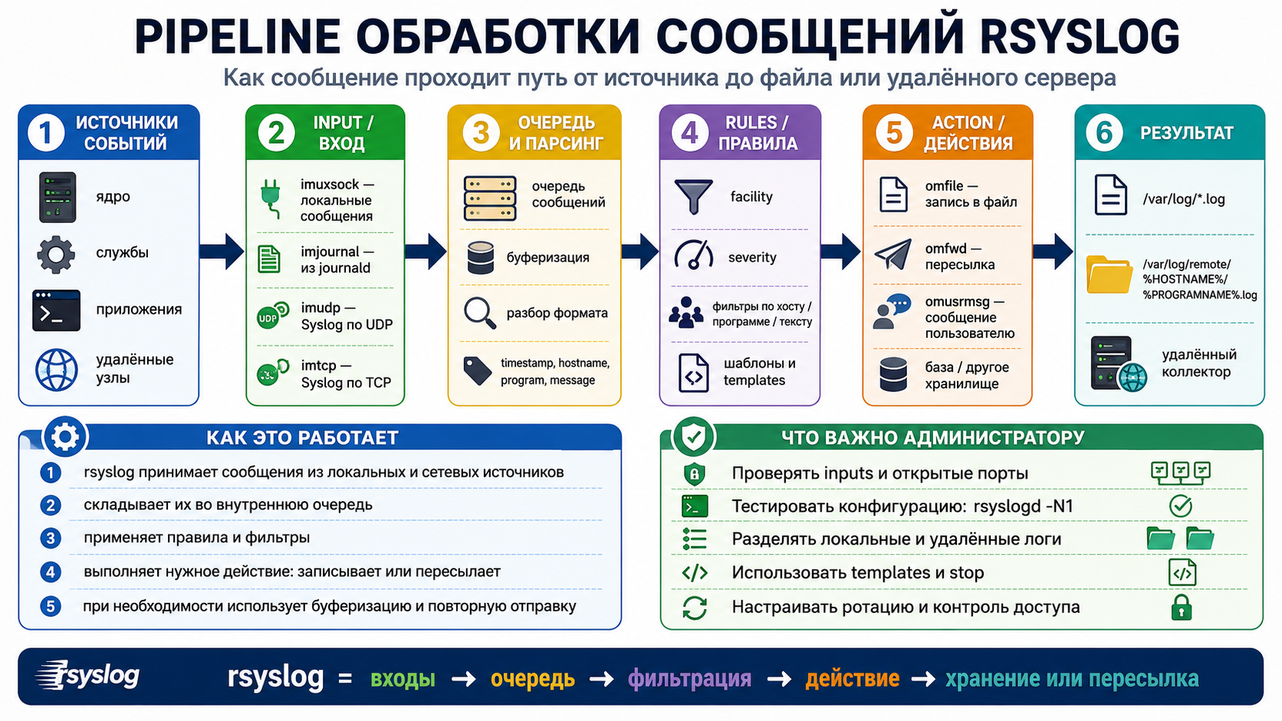
Схема: pipeline обработки сообщений rsyslog

Slide 33
5. Практика: настройка rsyslog-сервера-коллектора
Коллектор log01.company.test должен принимать сообщения по сети и сохранять их отдельно
В учебном сценарии log01 слушает UDP 514 и TCP 514
Удаленные сообщения сохраняются в /var/log/remote по имени хоста и программы
Перед включением приема нужно проверить firewall и права на каталог хранения

Slide 34
Подготовка каталога для удаленных логов
sudo mkdir -p /var/log/remote создает корневой каталог для удаленных журналов
sudo chown syslog:adm /var/log/remote назначает владельца, подходящего для записи rsyslog в Debian/Ubuntu
sudo chmod 750 /var/log/remote ограничивает доступ к журналам
Если rsyslog не может записать в каталог, сообщения будут теряться или попадать в локальные журналы ошибок

Slide 35
Прием логов по UDP и TCP
module(load="imudp") загружает модуль приема UDP-сообщений
input(type="imudp" port="514") включает прием Syslog по UDP 514
module(load="imtcp") загружает модуль приема TCP-сообщений
input(type="imtcp" port="514") включает прием Syslog по TCP 514
Эти строки обычно помещают в отдельный файл, например /etc/rsyslog.d/10-remote-input.conf

Slide 36
Динамический шаблон RemoteLogs
$template RemoteLogs,"/var/log/remote/%HOSTNAME%/%PROGRAMNAME%.log" задает путь хранения
%HOSTNAME% подставляет имя удаленного узла из сообщения
%PROGRAMNAME% подставляет имя программы, которая создала сообщение
*.* ?RemoteLogs записывает все facility и severity по этому шаблону
& stop прекращает дальнейшую обработку сообщения другими правилами

Slide 37
Зачем нужен & stop
& stop останавливает прохождение сообщения по следующим правилам rsyslog
Без stop удаленный лог может одновременно попасть в remote-каталог и локальные файлы log01
Это увеличивает объем журналов и усложняет анализ
stop особенно важен на коллекторах, где нужно четко отделять чужие события от собственных

Slide 38
Проверка конфигурации сервера
sudo rsyslogd -N1 проверяет синтаксис конфигурации rsyslog без запуска службы
sudo systemctl restart rsyslog применяет изменения после успешной проверки
sudo ss -tulnp | grep ':514' показывает, слушает ли сервер UDP или TCP порт 514
Если порт 514 не слушается, клиентские сообщения не попадут на коллектор

Slide 39
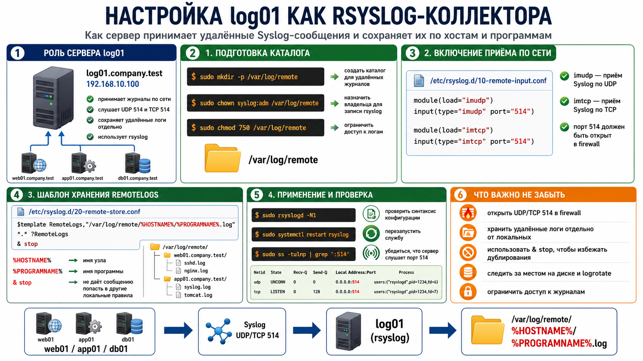
Схема: настройка log01 как rsyslog-коллектора

Slide 40
6. Практика: настройка rsyslog-клиента-отправителя
Клиент web01.company.test должен пересылать события на log01
Для простого стенда можно отправлять все события правилом *.*
В производственной сети часто фильтруют только нужные facility и severity
Для надежной передачи предпочтительно использовать TCP и очередь на клиенте

Slide 41
Традиционный синтаксис пересылки
*.* @192.168.10.100:514 отправляет все сообщения по UDP
*.* @@192.168.10.100:514 отправляет все сообщения по TCP
Один символ @ означает UDP, два символа @@ означают TCP
Такое правило можно поместить в /etc/rsyslog.d/60-forward.conf
После изменения файла требуется перезапуск rsyslog

Slide 42
Современный action omfwd
action(type="omfwd" target="192.168.10.100" port="514" protocol="tcp") задает пересылку через RainerScript
target указывает адрес коллектора log01
protocol="tcp" выбирает надежный транспорт
Такой синтаксис удобнее расширять очередями, повторными попытками и TLS-параметрами

Slide 43
Буферизация на клиенте
queue.type="LinkedList" включает очередь сообщений в памяти
queue.filename="forward_buffer" задает имя файлового буфера на диске
action.resumeRetryCount="-1" заставляет rsyslog повторять отправку без ограничения числа попыток
queue.saveonshutdown="on" сохраняет очередь при остановке службы
Буферизация уменьшает потерю логов, если log01 временно недоступен

Slide 44
Проверка клиента после настройки
sudo rsyslogd -N1 проверяет синтаксис клиентской конфигурации
sudo systemctl restart rsyslog применяет правило пересылки
logger -p local0.warn "test from web01" создает тестовое Syslog-сообщение
На log01 команда tail -f /var/log/remote/web01/* показывает, пришло ли сообщение

Slide 45
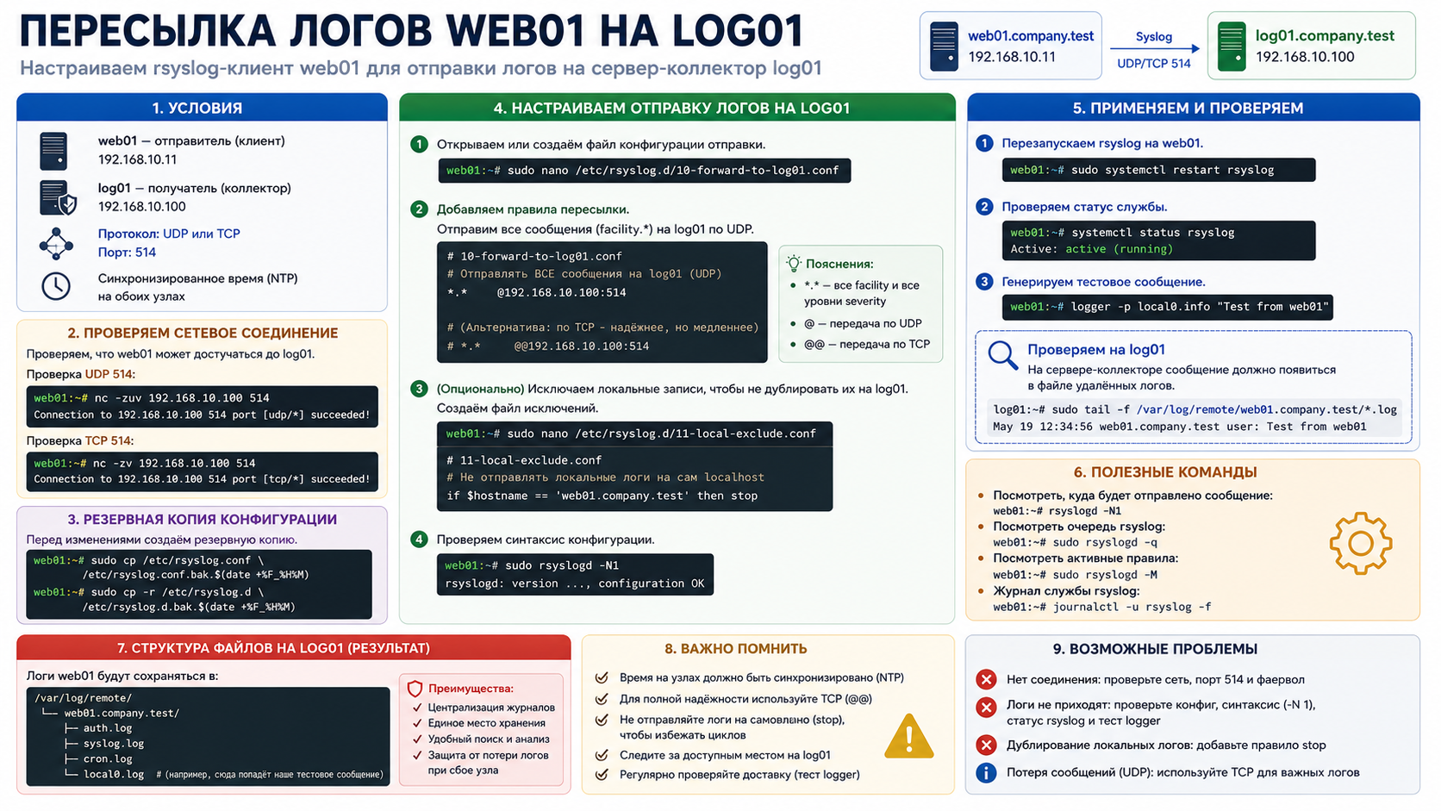
Схема: пересылка логов web01 на log01

Slide 46
7. logger и ротация логов logrotate
logger — консольная утилита для ручной отправки сообщения в систему логирования
logger полезен для тестов, Bash-скриптов и фиксации пользовательских событий
logrotate — утилита ротации журналов, которая переименовывает, сжимает и удаляет старые файлы
Без logrotate сервер-коллектор может потерять работоспособность из-за переполнения диска

Slide 47
Пример использования logger
logger -p local0.warn "Тестовое предупреждение: сбой резервного копирования" отправляет сообщение с facility local0 и severity warning
Параметр -p задает пару facility.severity
Текст в кавычках становится телом Syslog-сообщения
На коллекторе это сообщение должно попасть в файл, соответствующий хосту и программе logger

Slide 48
Зачем нужна ротация логов
Журналы постоянно растут, особенно на центральном коллекторе
Ротация разделяет текущий файл и архивные файлы за прошлые периоды
Сжатие gzip уменьшает объем старых журналов на диске
Удаление старых архивов ограничивает срок хранения и защищает сервер от переполнения

Slide 49
Параметры logrotate
daily, weekly или monthly задают период ротации
rotate 14 означает хранить 14 архивных копий
compress включает сжатие старых журналов
missingok разрешает не считать ошибкой отсутствие файла
postrotate выполняет команды после ротации, например перезагрузку rsyslog

Slide 50
Проверка logrotate
sudo logrotate -d /etc/logrotate.d/rsyslog запускает dry-run без реального изменения файлов
Параметр -d показывает, что logrotate собирается сделать
sudo logrotate -f /etc/logrotate.d/rsyslog принудительно выполняет ротацию для проверки
После теста нужно убедиться, что rsyslog продолжает писать в новый файл

Slide 51
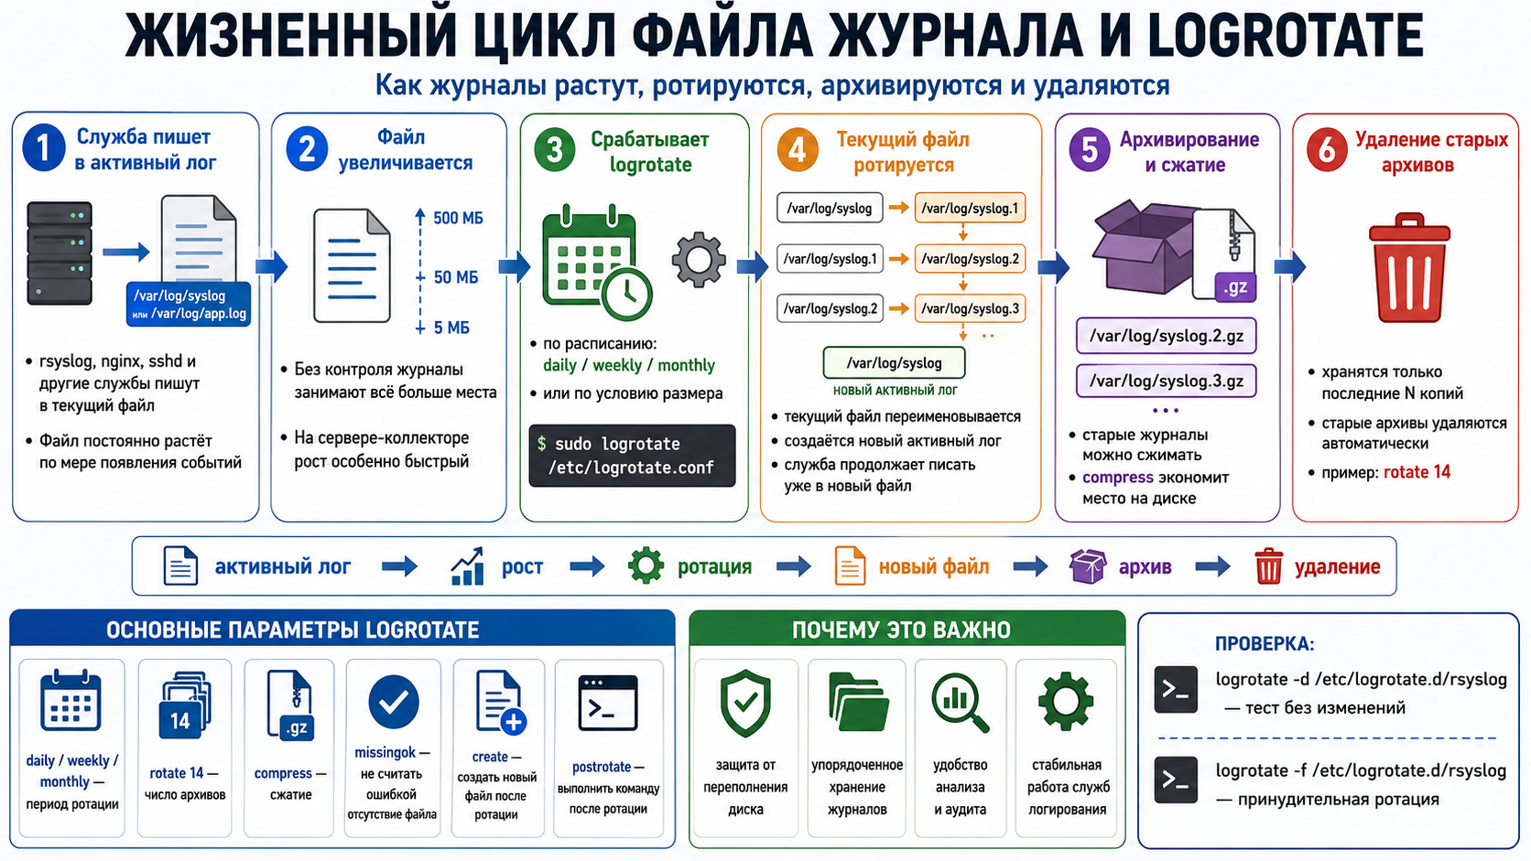
Схема: жизненный цикл файла журнала и logrotate

Slide 52
8. Диагностика, тестирование и типичные ошибки
Диагностика начинается с разделения проблемы: клиент не отправляет, сеть не пропускает или сервер не принимает
Затем проверяется, в какой файл rsyslog должен записать сообщение
После этого анализируют права на каталог, stop-правила и ротацию
Проверку лучше выполнять тестовым logger-сообщением с понятным текстом

Slide 53
Проверка синтаксиса и службы
sudo rsyslogd -N1 проверяет конфигурацию до перезапуска службы
systemctl status rsyslog показывает, работает ли служба
journalctl -u rsyslog -n 50 --no-pager показывает последние ошибки rsyslog
Ошибка синтаксиса в одном файле может помешать применению всей конфигурации

Slide 54
Проверка сетевой доступности
sudo ss -tulnp | grep ':514' проверяет, слушает ли log01 порт 514
nc -vz 192.168.10.100 514 проверяет TCP-доступность порта с клиента
Для UDP полезно проверять firewall и факт появления тестового сообщения на коллекторе
Если включен ufw или nftables, нужно разрешить выбранный протокол и порт

Slide 55
Проверка доставки на коллекторе
tail -f /var/log/remote/web01/logger.log показывает новые сообщения logger от web01
Если каталог с именем хоста не появился, нужно проверить HOSTNAME в сообщении и шаблон RemoteLogs
Если файл есть, но пустой, нужно проверить фильтр, stop-правило и права на запись
Если сообщение попало в локальный /var/log/syslog, значит правило удаленной раскладки не сработало как ожидалось

Slide 56
Типовые ошибки администратора
Забыли выполнить systemctl restart rsyslog после редактирования конфигурации
Firewall блокирует UDP или TCP 514 на сервере-коллекторе
Не настроен & stop, поэтому удаленные сообщения дублируются в локальные файлы
Нет logrotate, и диск коллектора постепенно заполняется журналами
Клиент отправляет UDP, а сервер слушает только TCP

Slide 57
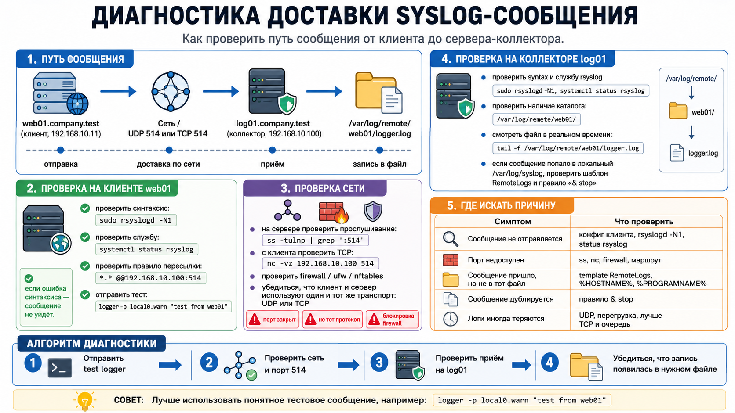
Схема: диагностика доставки Syslog-сообщения

Slide 58
Итоги лекции
Централизованный сбор логов повышает наблюдаемость и сохраняет события при проблемах на отдельных серверах
Syslog классифицирует сообщения через facility и severity, а rsyslog реализует гибкую обработку в Linux
Коллектор должен принимать сообщения, раскладывать их по понятной структуре и защищать доступ к журналам
Клиентская пересылка может быть простой через @ или @@ либо надежной через omfwd и очередь
Стабильная работа логирования требует проверки портов, синтаксиса, доставки сообщений и ротации файлов

Slide 59
Контрольные вопросы
Почему централизованный сбор логов важен для информационной безопасности?
Что означают facility и severity в Syslog-сообщении?
Чем отличается отправка логов по UDP 514 и TCP 514?
Какие роли выполняют log-клиент, relay и сервер-коллектор?
Зачем в шаблоне RemoteLogs используются %HOSTNAME% и %PROGRAMNAME%?

Slide 60
Контрольные вопросы: настройка и диагностика
Чем отличаются правила *.* @192.168.10.100:514 и *.* @@192.168.10.100:514?
Для чего используется символ & stop в конфигурации rsyslog?
Как с помощью logger отправить тестовое сообщение?
Почему logrotate критически важен для сервера-коллектора?
Что проверить, если сообщение не появляется в /var/log/remote на log01?

